Slide 1
FORMULARIOS EM HTML

Slide 2
Finalidade dos formulários
Os formulários fazem então o papel de interface do nosso sistema, no qual sua única finalidade é receber os dados do usuário e repassá-los de forma organizada para outra página contendo uma linguagem de programação, podendo essa linguagem ser em php, java, asp, etc.

Slide 3
Todos os formulários em HTML devem, sem exceção, possuir a tag <form> de abertura e a sua correspondente de fechamento, a tag </form>.
Além disso, são imprescindíveis também dois atributos que por enquanto não nos serão uteis, mas é bom conhecermos agora para tornar mais fácil o aprendizado sobre formulários.

Slide 4
O segundo atributo também obrigatório em um formulário é o method, que serve para especificarmos a forma de envio dos dados, podendo ser do tipo GET ou POST. Segue abaixo a definição de ambos:

Slide 5
GET – método que envia as variáveis digitadas pelo usuário pela URL, ou seja, podemos ver as variáveis sendo passadas pela URL da página de destino. Não é muito aconselhável o uso do método GET, pois ele expõe os nomes e os valores das variáveis.
POST – método que envia as variáveis digitadas pelo corpo da página, sendo completamente transparente para o usuário. É o método mais aconselhável.

Slide 6


Slide 7
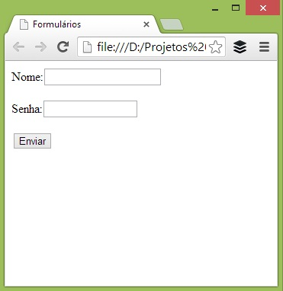
CAMPOS PARA ENTRADA DE DADOS

Slide 8
CAMPOS PARA ENTRADA DE TEXTO
<p>Nome:<input type="text" name="nome" /></p>

Slide 9
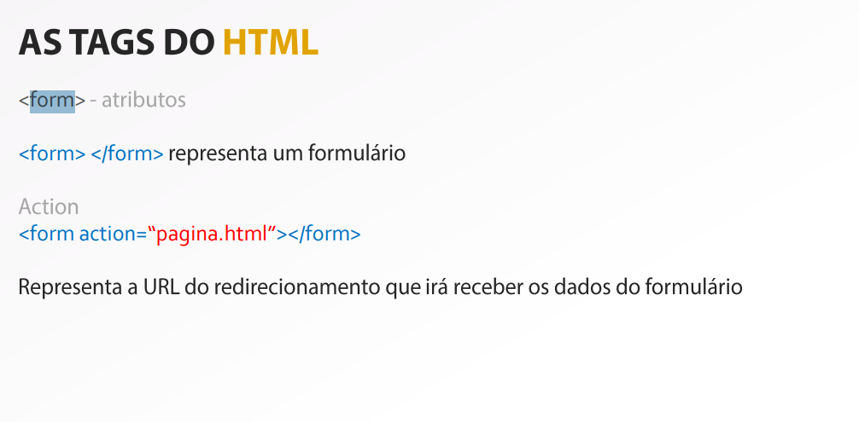

Slide 10
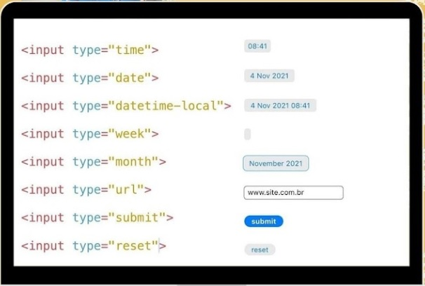

Slide 11
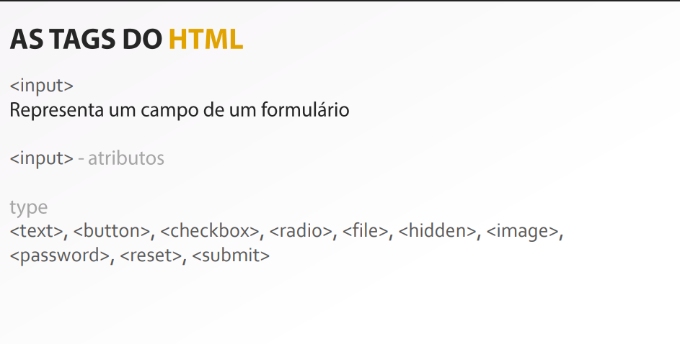

Slide 12
<!DOCTYPE html>
<html lang="pt-BR">
<head>
<meta charset="UTF-8">
<title>Formulário Simples</title>
</head>
<body>
<h2>Entre em Contato</h2>
<form action="/enviar" method="post">
<label for="nome">Nome:</label><br>
<input type="text" id="nome" name="nome" required><br><br>
<label for="email">E-mail:</label><br>
<input type="email" id="email" name="email" required><br><br>
<label for="mensagem">Mensagem:</label><br>
<textarea id="mensagem" name="mensagem" rows="5" required></textarea><br><br>
<input type="submit" value="Enviar">
</form>
</body>
</html>

Slide 13
RESULTADO

Slide 14
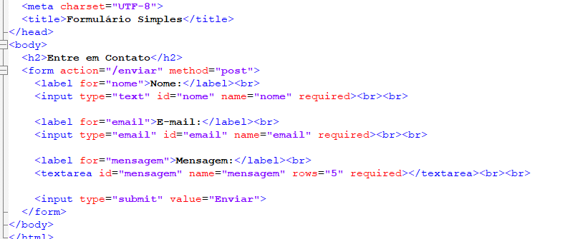

Slide 15
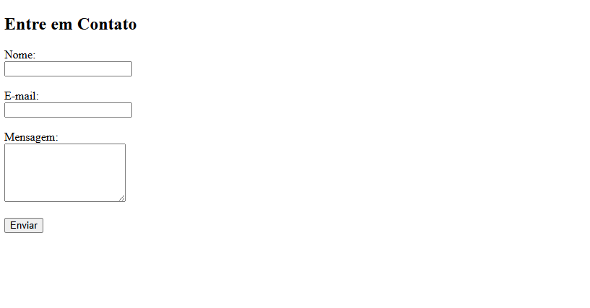

Slide 16
FORMULARIO DE LOGIN
<html>
<head>
<title>Formulários</title>
</head>
<body>
<form action="gravar_dados.php" method="post">
<p>Nome:<input type="text" name="nome" /></p>
<p>Senha:<input type="password" name="senha" size="15" /></p>
<input type="submit" name="enviar" value="Enviar" />
</form>
</body>
</html>

Slide 17
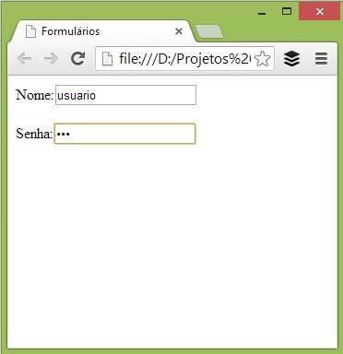
RESULTADO

Slide 18
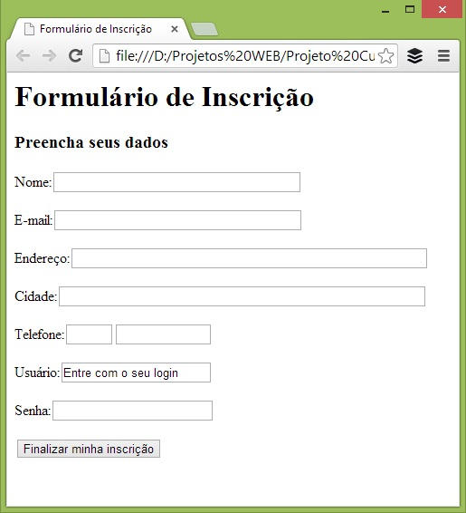
EXERCÍCIO 1

Slide 19
Exercício 2
Objetivo: Criar um formulário HTML básico para cadastrar um
usuário com os seguintes campos:
Nome completo
E-mail
Senha
Gênero (masculino, feminino, outro - usando radio)
Interesses (esportes, música, leitura - usando checkbox)
Um botão para enviar o formulário

